Slide 1
Robot Arm
RGB-D相机结合机械臂的无序抓取系统
汇报人：赵晨昊
Notes:
各位专家老师同学大家下午好，我是来自物理与光电工程学院的explorer队伍的队长刘海珊，
队员是张小杰、黄泽栋、史铿鸿、陈佳盈，我们研发了一种可编程的自适应深度传感器——光幕；指导老师是刘晓利和汤其剑。

Slide 2

CONTENTS
项目背景
CONTENTS
方案设计
系统构建
CONTENTS
作品展示
总结与展望
Notes:
下面我将分为一下四个部分向各位说明这个项目。

Slide 3
PART1
项目背景
Notes:
我们首先进行了市场调研

Slide 4
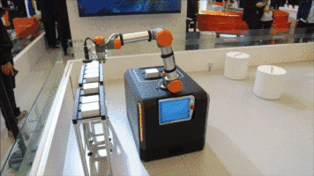
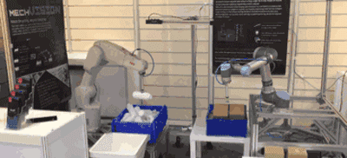
项目背景
机械臂抓取技术：解放双手，推进智能制造
应用场景：工业生产—分拣机器人
二维平面目标抓取技术
三维目标抓取技术
Notes:
在如今的信息时代，体感交互、移动机器人、无人驾驶这些科幻的场景都离不开深度传感器，可以说深度传感器就是如今虚拟与现实世界之间的瓶颈。随着自主导航和机器人的大规模应用，人们越来越需要价格合理、效率高的深度传感器。

Slide 5
项目背景
基于 2D 机器视觉的平面目标的抓取技术
位置要严格：要求加工零件必须在同一平面分开摆放，不能有重叠
无法实现三维抓取
Notes:
根据我们前期的市场调查，市场上常见的深度传感技术都存在着一定的问题。比如激光雷达提供了远程传感，但成本昂贵，在雨雾天气无法使用，像Velodyne（威力登），其产品售价区间在38000~700000元。另一方面，消费型深度相机，如微软的Kinect，价格便宜，但在室外强光下无法使用。更重要的是，道路上的车辆或户外机器人只需要检测是否有物体靠近它，不需要全方位三维信息。针对以上问题，我们提出了一种新的传感设备——光幕，它为避障和导航提供了简便的感知方法，可以在强光和散射介质等具有挑战性的条件下进行高分辨率和自适应的深度成像，解决了恶劣环境下传统深度感知不能够顾及到的一些问题

Slide 6
PART2
方案设计
Notes:
下面是我们的方案设计

Slide 7
方案设计·设计思路
基础理论
散斑结构光
获取三维点云
手眼标定
点云分割
机器人通信
RGB-D相机结合机械臂的无序抓取系统
目标系统
多帧及点云预处理
Tsai法求解
手眼标定矩阵
点云聚类分割
求取平面法线及中心点
UDP协议通信
解决思路
Notes:
为了解决以上问题，我们基于三角测量法和数字图像处理，采用环境光减法，卷帘相机，线激光投影及振镜模组，同步投采，设计了基于可编程三角光幕的自适应深度感知系统。

Slide 8
方案设计·主要研究内容
1
系统搭建：搭建抓取系统的软硬件环境
2
三维数据获取：利用奥比中光相机获取三维深度数据，对点云进行预处理
3
手眼标定：目标工件的位姿信息转换至机器人的运动参数信息，即坐标系间的转换关系
4
工件识别及快速三维定位：通过数据处理准确地从数据中识别目标对象的位置，通过求平面中心点及法线确定木块位置
Notes:
该系统使用定制的光片投影仪，包括激光器，准直透镜，鲍威尔棱镜、振镜。成像侧是一个卷帘相机和低失真镜头。投影仪发射光平面，而成像侧使用卷帘相机捕获光平面。振镜转向的运动与相机快门的进程同步，成像平面和光平面相交与一条3D线。

Slide 9
PART3
系统构建
Notes:
下面是我们的系统构建

Slide 10
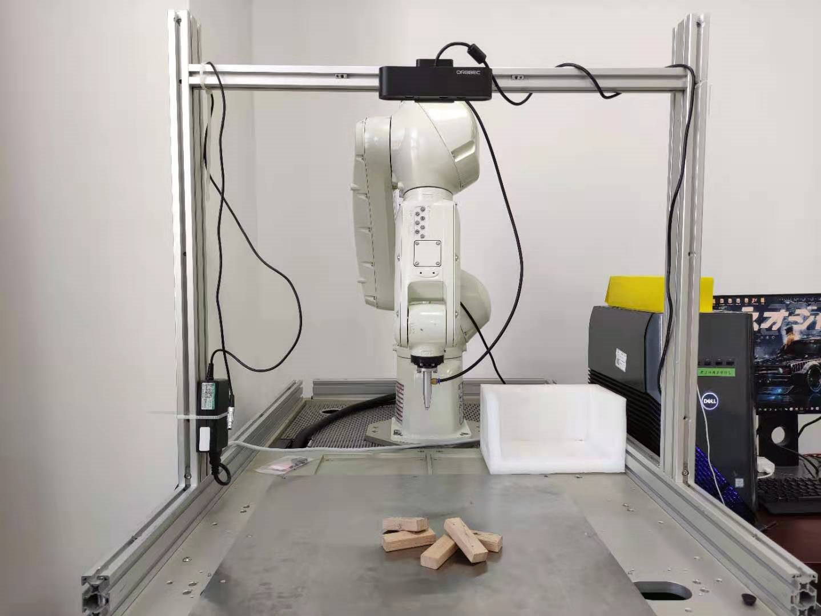
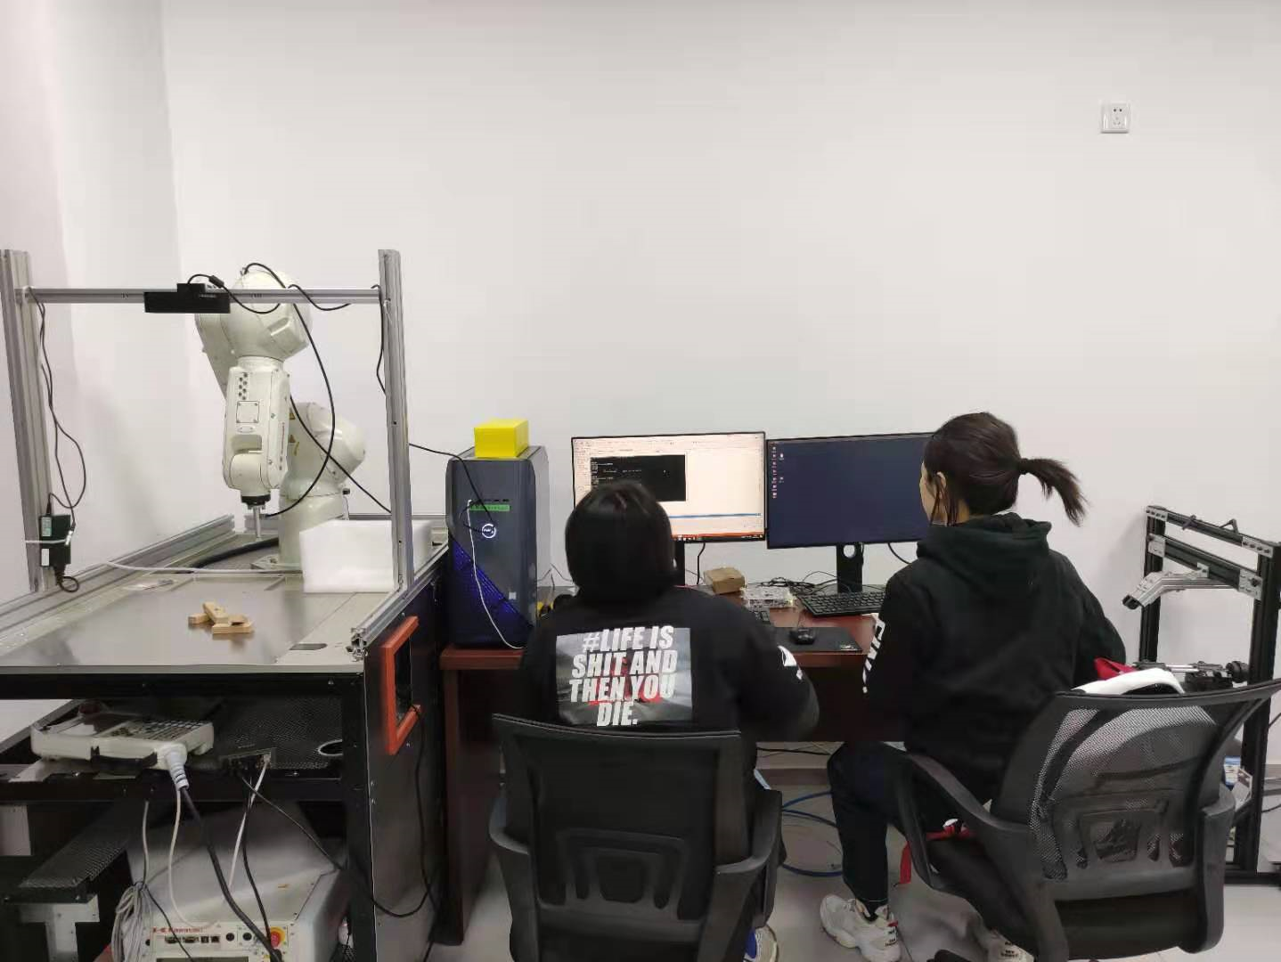
系统构建·硬件系统
川崎机器人（6轴）
奥比中光RGB-D相机
Zora P1开发板
气汞
气动夹具
待抓取木块
Notes:
这是硬件系统，左边的图片展示了激光模组和相机装置，右边的图片包括供电模块和同步信号触发源

Slide 11
系统构建·软件系统
RGB-D相机结合机械臂的无序抓取系统
通信模块
点云处理
相机通信
预处理
手眼标定
机械臂通信
点云分割
机械臂控制
定位及
位姿估计
Notes:
我们的设备理论上
室外范围可达20米
室内范围可达50多米
帧频达到60 Hz

Slide 12
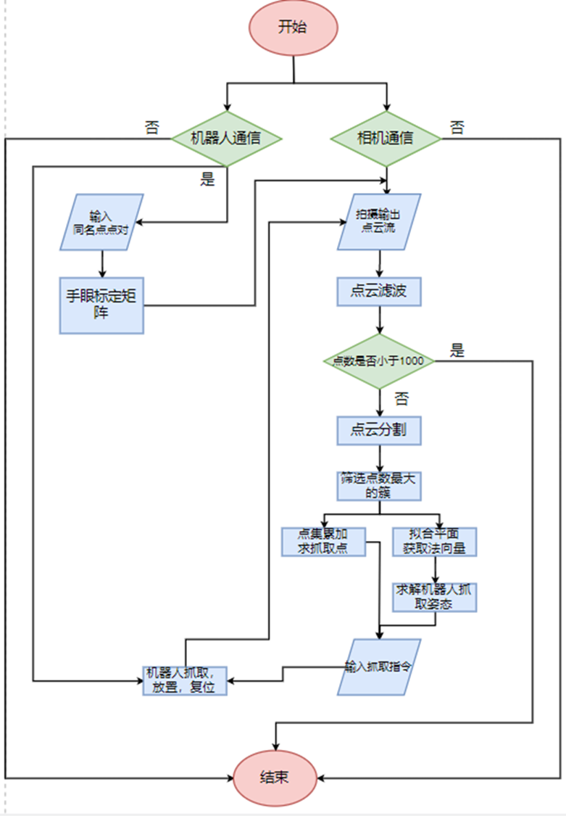
Notes:
我们的设备理论上
室外范围可达20米
室内范围可达50多米
帧频达到60 Hz

Slide 13
PART4
作品展示
Notes:
最后是我们项目的创新应用

Slide 14
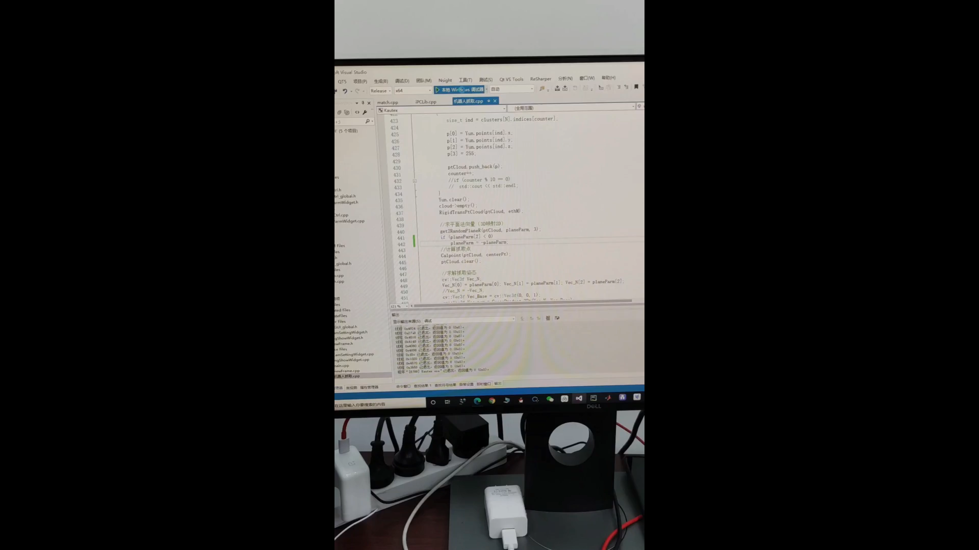
作品展示·演示视频

Slide 15
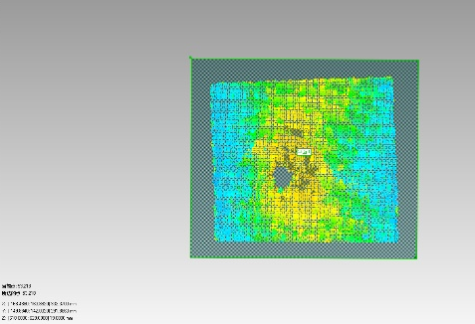
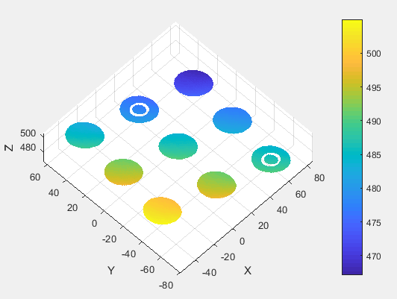
作品展示·精度分析
系统整体精度
视觉系统重建精度
手眼标定精度
抓取精度
X方向：0.5mm
Y方向：0.5mm
Z方向：2mm
抓取误差
角度误差
均值：0.8度
标准差：1.43mm
匹配误差均值：1.5mm
Notes:
我们的工作为自适应三维传感开辟了一个新的研究方向，为高分辨率、成本低廉的深度成像提供了方法和硬件。能够自适应地感知未知场景中的某些部分，这对于目标检测、跟踪、导航都是非常必要的。未来的研究可能包括对运动物体的实时三维跟踪以及用于定位和地图绘制的主动传感。然后研发出可大规模应用的光幕并可视化，经过量产推广，尽快使下一代广泛应用于机器人、农业，以及工业制造业等领域，实现自动化，解放双眼。

Slide 16
PART5
总结与展望
Notes:
最后是我们项目的创新应用

Slide 17
总结与展望·研发过程总结
研发过程问题：
对采集到的点云处理以后采用点云配准的方法进行抓取点与抓取姿态的计算，由于平面点云较为稀疏且一致性较差，计算结果不精准。
对质量较差的点云数据进行二维映射，求解抓取姿态，逆映射求解抓取点，效果较差
开发板及摄像头影响：
摄像头没有给出接口（内参调整）进行进一步改进优化
摄像头输出点云质量较差
开发板运行内存较小，PCL库加载较慢，系统容易崩溃，需要频繁重新启动。
Notes:
我们的工作为自适应三维传感开辟了一个新的研究方向，为高分辨率、成本低廉的深度成像提供了方法和硬件。能够自适应地感知未知场景中的某些部分，这对于目标检测、跟踪、导航都是非常必要的。未来的研究可能包括对运动物体的实时三维跟踪以及用于定位和地图绘制的主动传感。然后研发出可大规模应用的光幕并可视化，经过量产推广，尽快使下一代广泛应用于机器人、农业，以及工业制造业等领域，实现自动化，解放双眼。

Slide 18
总结与展望·后续优化
后续可改进部分：
换一个结构光侧头进行测量，并使用模板匹配的方法进行抓取，这样可以抓取更多复杂零件。
抓取后的路径规划
建立零件库，针对不同的零件
AStra可以用于第三视角下实现机械臂避障，或者建立安全区等等
Notes:
我们的工作为自适应三维传感开辟了一个新的研究方向，为高分辨率、成本低廉的深度成像提供了方法和硬件。能够自适应地感知未知场景中的某些部分，这对于目标检测、跟踪、导航都是非常必要的。未来的研究可能包括对运动物体的实时三维跟踪以及用于定位和地图绘制的主动传感。然后研发出可大规模应用的光幕并可视化，经过量产推广，尽快使下一代广泛应用于机器人、农业，以及工业制造业等领域，实现自动化，解放双眼。

Slide 19
感谢观看!
Notes:
以上就是我们项目的主要内容，请各位专家老师同学批评指正。

